Slide 1
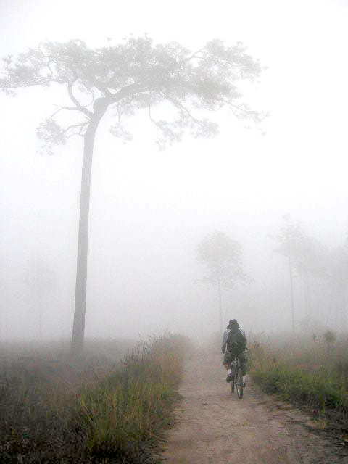
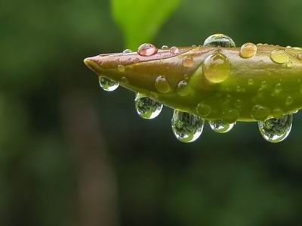
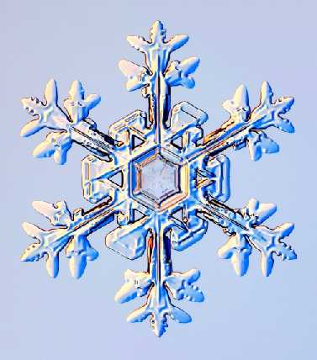
เมฆ ฝน และหยาดน้ำฟ้า
อ. ดร. เทพพร โลมารักษ์
มหาวิทยาลัยราชภัฏบุรีรัมย์ คณะครุศาสตร์ สาขาวิทยาศาสตร์
E-mail: tlomarak_bru@yahoo.com

Slide 2
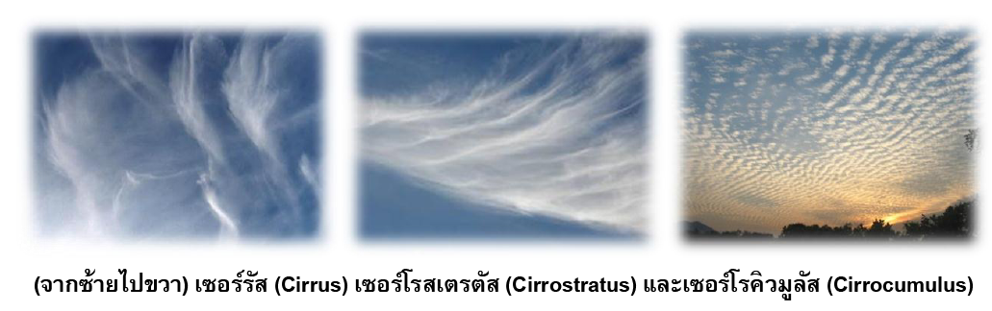
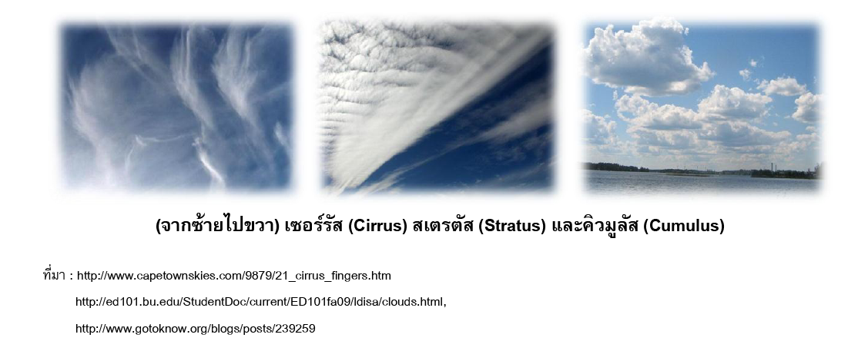
เมฆ (Cloud)

Slide 3
เมฆ (Cloud) คือ กลุ่มก้อนของหยดน้ำและผลึกน้ำแข็งที่ลอยตัวอยู่ในชั้นบรรยากาศ เกิดจากการควบแน่นของไอน้ำ โดยมีละอองลอยเป็นแกนกลาง เมื่อสะสมไอน้ำจนอิ่มตัว จะก่อให้เกิดหยาดน้ำฟ้าและตกลงมาสู่พื้นโลกได้
ชนิดของเมฆ
การแบ่งชนิดของเมฆตามรูปร่าง จะแบ่งได้ 3 ประเภท ดังนี้
1) เซอร์รัส (Cirrus) เป็นเมฆที่มีลักษณะเป็นริ้วๆ ลอยอยู่ในระดับสูง
2) สเตรตัส (Stratus) เป็นเมฆที่มีลักษณะเป็นแผ่น เป็นชั้นสม่ำเสมอ
3) คิวมูลัส (Cumulus) เป็นเมฆที่มีลักษณะเป็นก้อน เป็นม้วน เป็นมัด เป็นแถบ

Slide 4
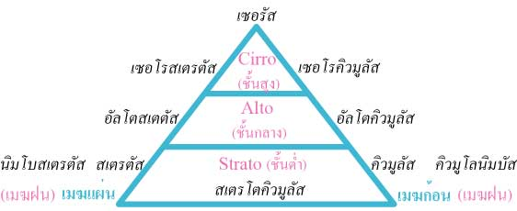
การเรียกชื่อเมฆ

Slide 5
การแบ่งชนิดของเมฆตามระดับความสูงของฐานเมฆ
เมฆเกือบทุกชนิดจะลอยอยู่ในชั้นบรรยากาศโทรโพสเฟียร์ โดยแบ่งชนิดของเมฆตามระดับความสูงของฐานเมฆได้ดังนี้
1) เมฆชั้นสูง (High level) อยู่ที่ระดับความสูงมากกว่า 6,000 เมตร จากผิวโลก บริเวณนี้มีอุณหภูมิต่ำกว่าจุดเยือกแข็ง เมฆชั้นนี้จึงประกอบด้วยผลึกน้าแข็ง การเรียกชื่อจะใช้รากศัพท์ prefix ว่า Cirr-
2) เมฆชั้นกลาง (Medium level) อยู่ที่ระดับความสูง 2,000 - 6,000 เมตร เมฆชั้นนี้ประกอบด้วยละอองน้ำและผลึกน้ำแข็ง การเรียกชื่อจะใช้รากศัพท์ prefix ว่า Alto-
3) เมฆชั้นต่ำ (Low level) ฐานของเมฆจะอยู่ที่ระดับต่ำกว่า 2,000 เมตร องค์ประกอบของเมฆส่วนใหญ่เป็นอนุภาคน้ำเกือบทั้งหมด

Slide 6
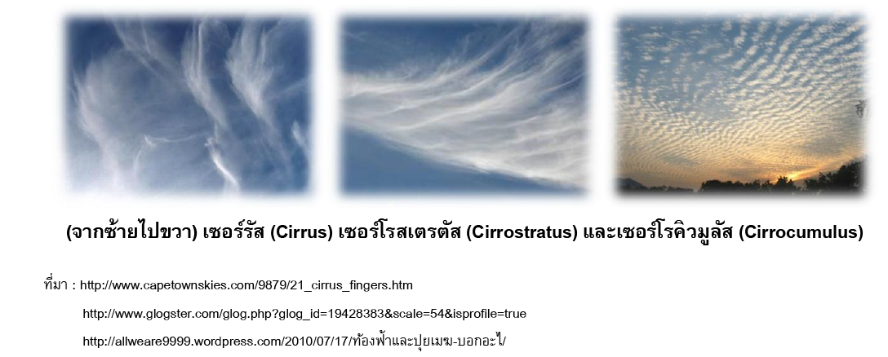

Slide 8
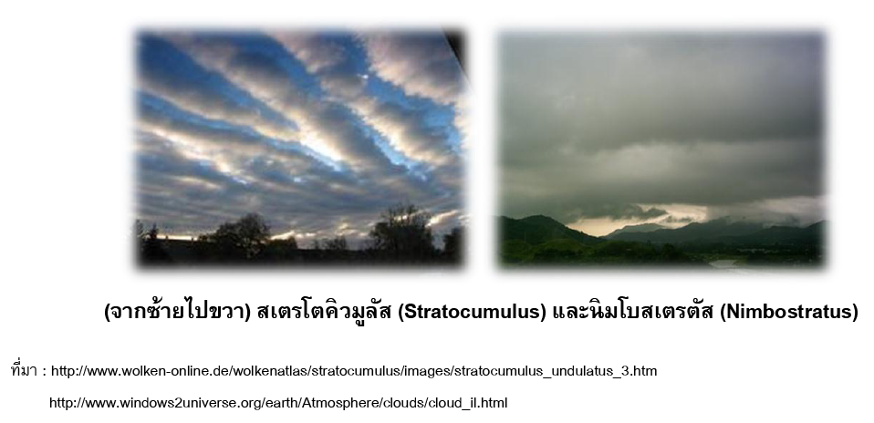

Slide 9
การแบ่งชนิดของเมฆตามระดับความสูงของฐานเมฆ
1) เมฆที่ก่อตัวในแนวตั้ง (Vertical) สามารถก่อตัวสูงขึ้นไปได้หลายกิโลเมตร เป็นเมฆที่ก่อให้เกิดพายุและฝนฟ้าคะนอง ได้แก่ คิวมูโลนิมบัส (Cumulonimbus, Cb)
2) เมฆที่อยู่เหนือชั้นบรรยากาศโทรโพสเฟียร์ (Extreme level) มีอยู่ด้วยกัน 2 ชนิด ได้แก่
เมฆมุก (Nacreous cloud) ในชั้นบรรยากาศสตราโตสเฟียร์ และเมฆสุกใส (Noctilucent cloud) ในชั้นบรรยากาศมีโซสเฟียร์

Slide 10
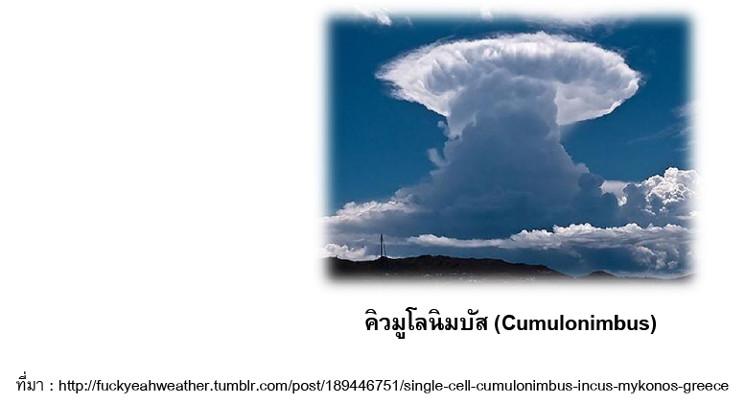
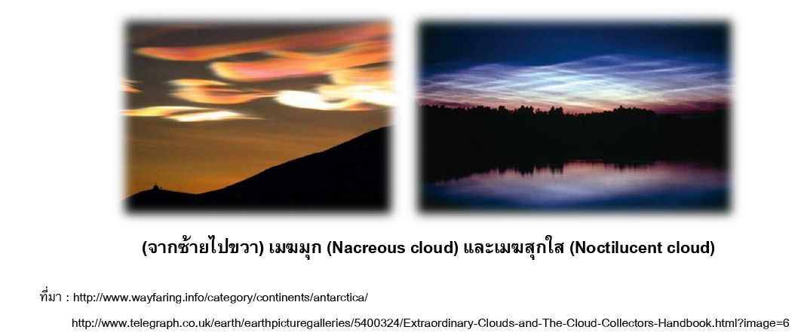

Slide 11
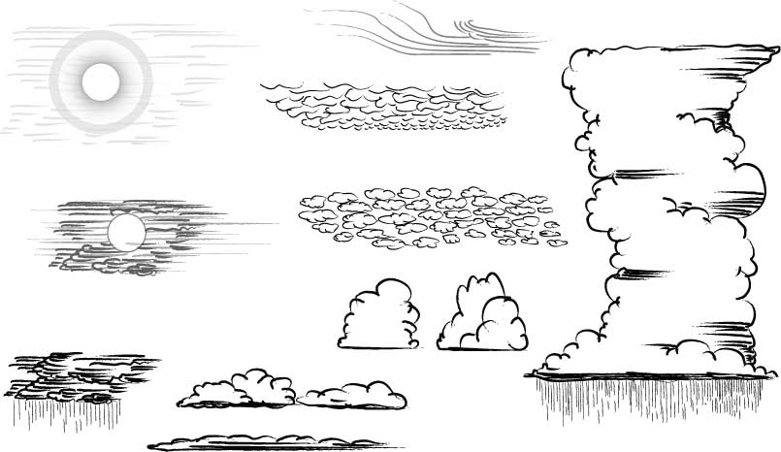
เซอรัส
เซอโร สเตรตัส
เซอโรคิวมูลัส
อัลโตคิวมูลัส
อัลโตสเตรตัส
สเตรโตคิวมูลัส
คิวมูลัส
นิมโบสเตรตัส
คิวมูโลนิมบัส
สเตรตัส
ระดับของเมฆ

Slide 12
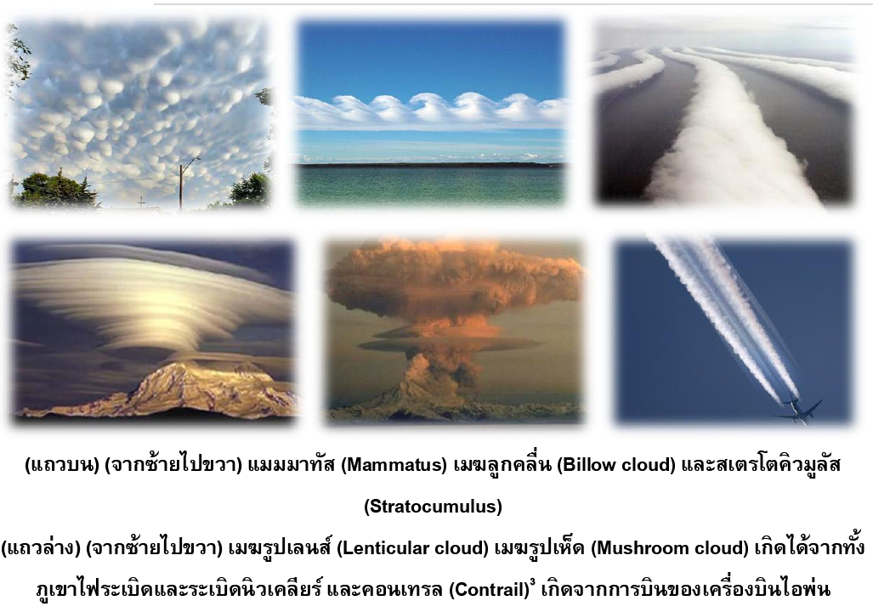

Slide 13
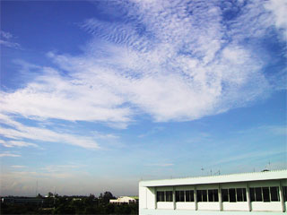
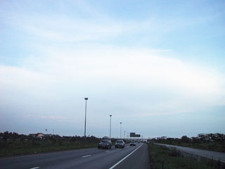
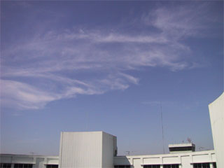
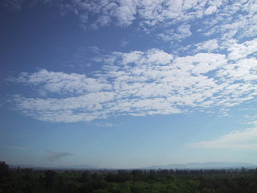
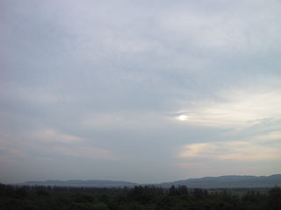
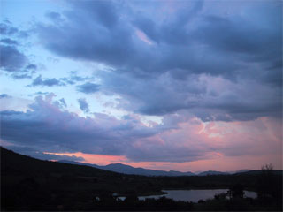
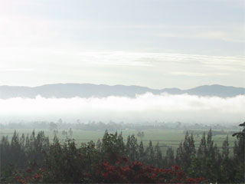
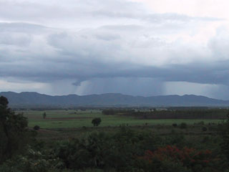
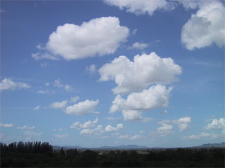

แผนภาพเมฆ
เมฆชั้นสูง (6 - 18 km)
เมฆชั้นกลาง (2 - 6 km)
Cirrocumulus|Cc เซอโรคิวมูลัส:
Cirrostratus|Cs เซอโรสเตรตัส:
Cirrus|Ci เซอรัส:
Altocumulus|Ac อัลโตคิวมูลัส:
Altostratus|As อัลโตสเตรตัส:
มีลักษณะเป็นเกร็ดบาง หรือระลอกคลื่นเล็กๆ โปร่งแสง เรียงรายกันอย่างมีระเบียบ
แผ่นบางสีขาวโปร่งแสง
ปกคลุมท้องฟ้ากินอาณาบริเวณกว้าง ทำให้เกิดดวงอาทิตย์/ดวงจันทร์ทรงกลด
ริ้วสีขาวเป็นเส้นบาง โปร่งแสง มีลักษณะ คล้ายขนนก เนื่องจาก
ถูกกระแสลมชั้นบนพัด
เมฆก้อนลอยติดกัน คล้ายฝูงแกะ คล้ายเมฆเซอโรคิวมูลัส แต่มีขนาดใหญ่กว่ามาก
เมฆแผ่นหนา สีเทา ปกคลุมท้องฟ้าเป็นอาณาบริเวณกว้าง บางครั้งหนามากจนบดบัง
ดวงอาทิตย์ได้
เมฆชั้นต่ำ (พื้น - 2 km)
Stratocumulus|Sc สเตรโตคิวมูลัส:
Stratus|St สเตรตัส:
เมฆก่อตัวในแนวตั้ง (พื้น - 18 km)
Nimbostratus|Ns นิมโบสเตรตัส:
Cumulus|Cu คิวมูลัส:
Cumulonimbus|Cb คิวมูโลนิมบัส:
เมฆก้อน ลอยต่ำ รูปทรงไม่
ชัดเจน มักมีสีเทา มีช่องว่างระหว่างก้อนไม่มาก มักพบ
เห็นเมื่อสภาพอากาศไม่ดี
เมฆแผ่นบาง ลอยสูงเหนือพื้น
ไม่มากนัก มักเกิดขึ้นตอนเช้า หรือหลังฝนตก หากลอยต่ำ
ปกคลุมพื้น เรียกว่า หมอก
เมฆสีเทา ทำให้เกิดฝน แต่ไม่มีพายุฝนฟ้าคะนอง มักปรากฏให้เห็นสายฝนตกลงจากฐานเมฆ
เมฆปุกปุย ฐานราบ ยอดมน ทรงดอกกะหล่ำ มักเกิดขึ้นในวันที่มีอากาศดี และมีการก่อตัวในแนวดิ่ง
เมฆขนาดยักษ์ รูปทรงดอก
กระหล่ำ ทำให้เกิดพายุฝนฟ้าคะนอง หากลมชั้นบนพัดแรง
ยอดเมฆจะแผ่ออกคล้ายทั่ง

Slide 14
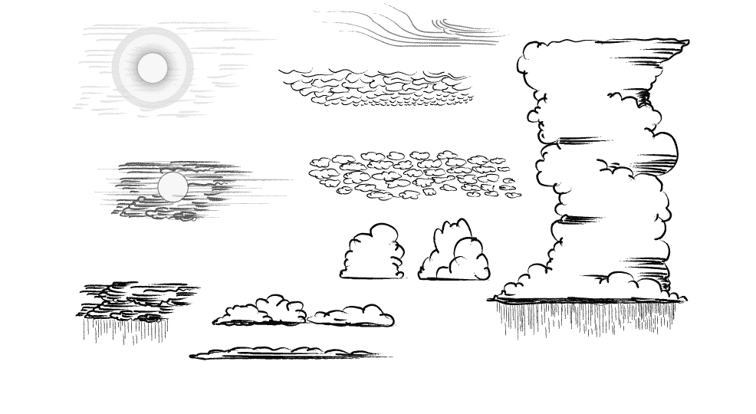



ระดับของเมฆ
สัญลักษณ์
Ci
18 km
Cs
Cc
เซอรัส Ci
เซอโรคิวมูลัส Cc
เซอโรสเตรตัส Cs
อัลโตคิวมูลัส Ac
อัลโตสเตรตัส As
นิมโบสเตรตัส Ns
สเตรโตคิวมูลัส Sc
สเตรตัส St
คิวมูลัส Cu
คิวมูโลนิมบัส Cb
ดวงอาทิตย์ทรงกลด
6 km
Ac
As
Cb
บังดวงอาทิตย์
Cu
เมฆก่อตัว แนวตั้ง
Ns
2 km
Sc
ฝนตก
St
พายุฝนฟ้าคะนอง
การเรียกชื่อเมฆ
เซอรัส
เมฆยิ่งสูง ก้อนยิ่งเล็ก แผ่นยิ่งบาง
สัดส่วนเมฆปกคลุมท้องฟ้า
Cirro
(ชั้นสูง)
ไม่มีเมฆ
6/10
เซอโรสเตรตัส
เซอโรคิวมูลัส
1/10
7-8/10
อัลโตสเตรตัส
Alto
(ชั้นกลาง)
อัลโตคิวมูลัส
2-3/10
9/10
นิมโบสเตรตัส
สเตรตัส
Strato (ชั้นต่ำ)
คิวมูลัส
คิวมูโลนิมบัส
4/10
10/10
(เมฆฝน)
เมฆแผ่น
สเตรโตคิวมูลัส
เมฆก้อน
(เมฆฝน)
5/10
มีสิ่งกีดขวาง

Slide 15

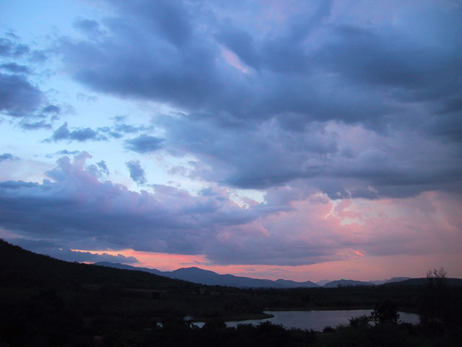
เมฆชั้นต่ำ: สเตรโตคิวมูลัส Stratocumulus

Slide 16


เมฆชั้นต่ำ: สเตรตัส Stratus

Slide 17
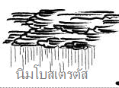
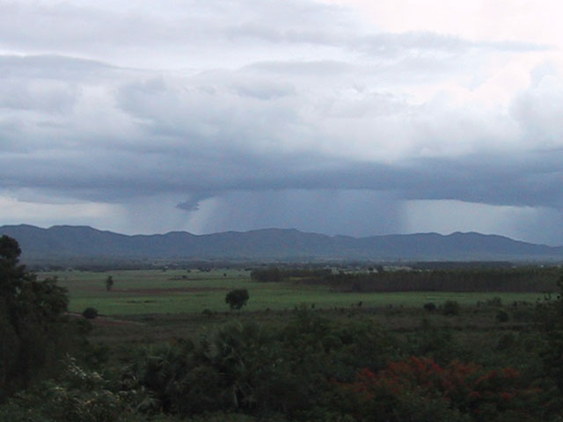
เมฆชั้นต่ำ: นิมโบสเตรตัส Nimbostratus

Slide 18
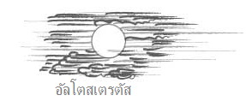
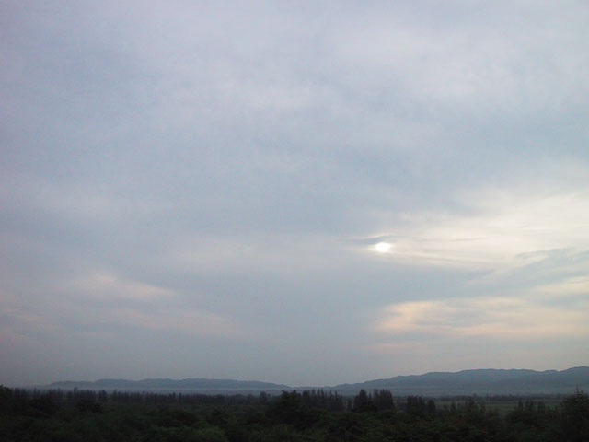
เมฆชั้นกลาง: อัลโตสเตรตัส Altostratus

Slide 19
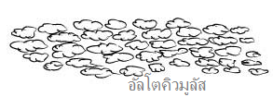

เมฆชั้นกลาง: อัลโตคิวมูลัส Altocumulus

Slide 20
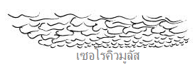

เมฆชั้นสูง: เซอโรคิวมูลัส Cirrocumulus

Slide 21
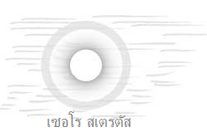
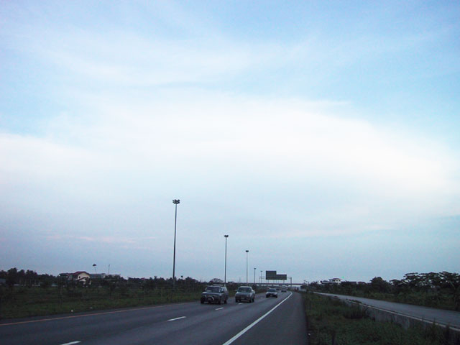
เมฆชั้นสูง: เซอโรสเตรตัส Cirrostratus

Slide 22

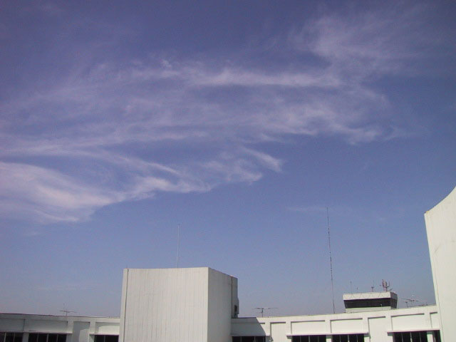
เมฆชั้นสูง: เซอรัส Cirrus

Slide 23
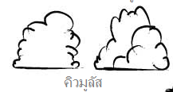

เมฆที่ก่อตัวในแนวตั้ง: เมฆคิวมูลัส Cumulus

Slide 24
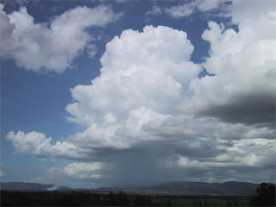
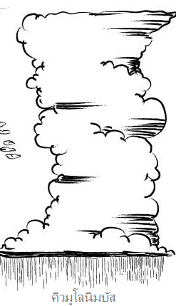
เมฆที่ก่อตัวในแนวตั้ง: เมฆคิวมูโลนิมบัส Cumulus

Slide 25
หยาดน้ำฟ้า
หยาดน้ำฟ้า (Precipitation) คืออะไร?
หยาดน้ำฟ้าคือคำที่ใช้ในทางอุตุนิยมวิทยา หมายถึงหยดน้ำที่ตกจากเมฆลงสู่พื้นดินในรูปของ
1. ของเหลว เช่น น้ำฝน น้ำค้าง
2. ของแข็ง เช่น ลูกเห็บ น้ำค้างแข็ง หิมะ

Slide 26
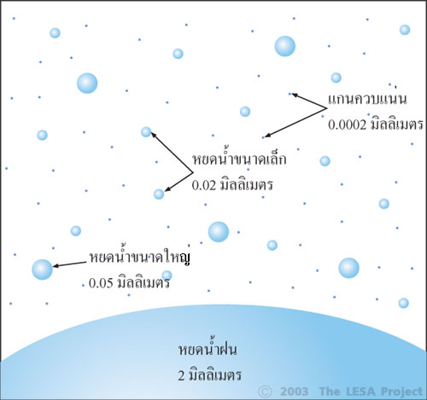
ฝนเกิดได้อย่างไร
ฝน เกิดจากการรวมตัวของหยดน้ำเล็กๆในก้อนเมฆ ทำให้หยดน้ำมีขนาดใหญ่ขึ้นเรื่อยๆ จนกระแสอากาศ (อากาศที่พยุงให้เมฆลอยอยู่ได้) นั้น ไม่สามารถอุ้มหยดน้ำขนาดใหญ่ไว้ได้ หยดน้ำจึงตกลงมาเป็นฝน

Slide 27
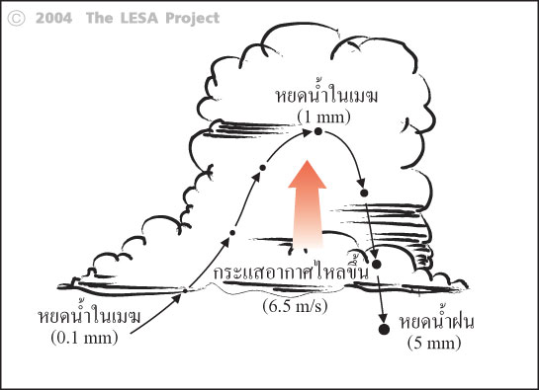
ฝนเกิดได้อย่างไร

Slide 28
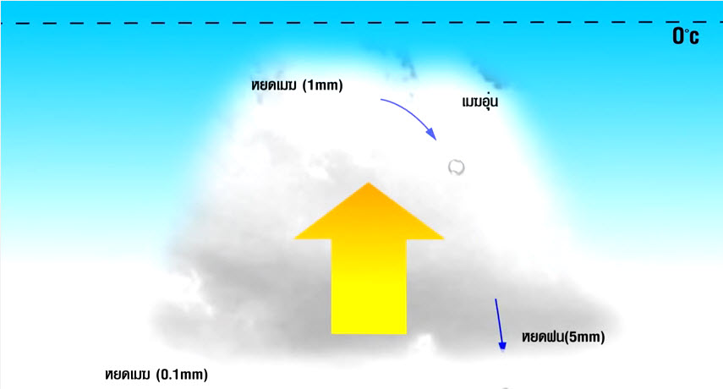
เมฆอุ่น

Slide 29
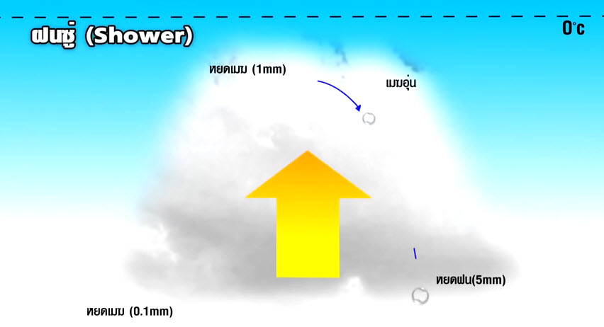
เมฆอุ่น

Slide 30
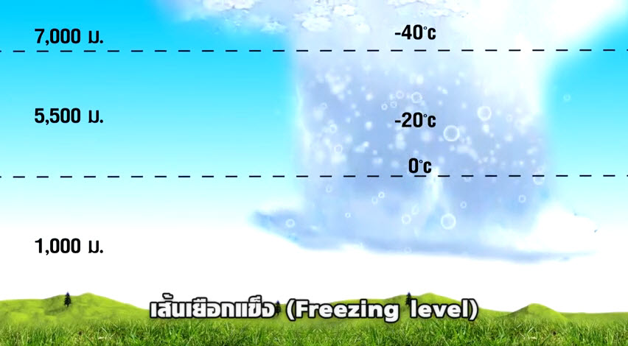
เมฆเย็น

Slide 31
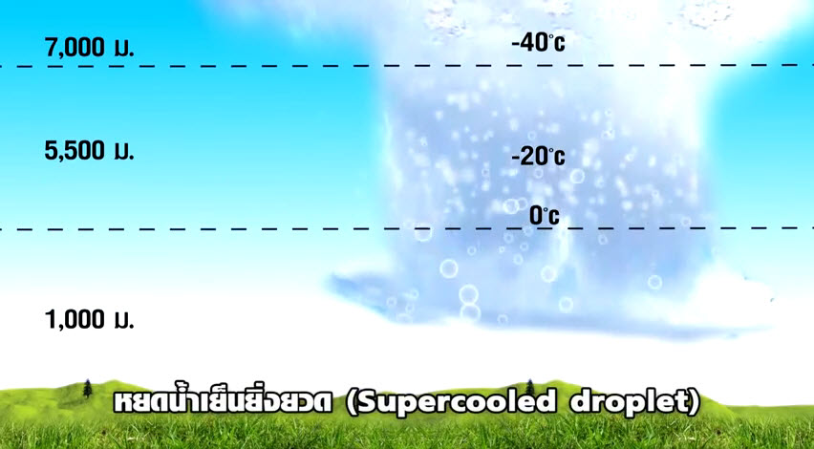
เมฆเย็น

Slide 32
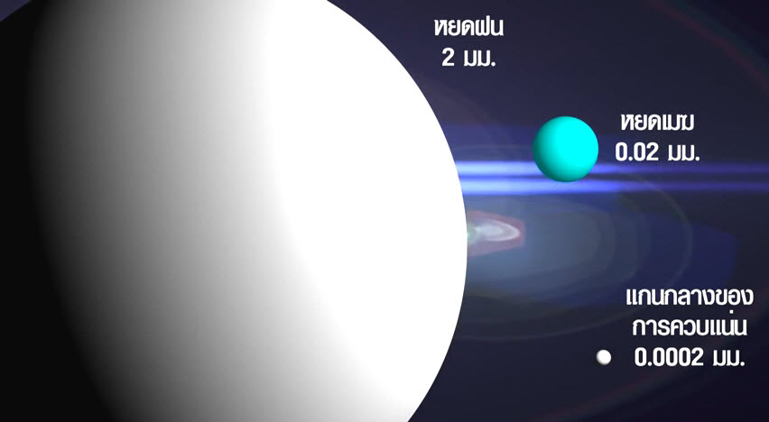

Slide 33
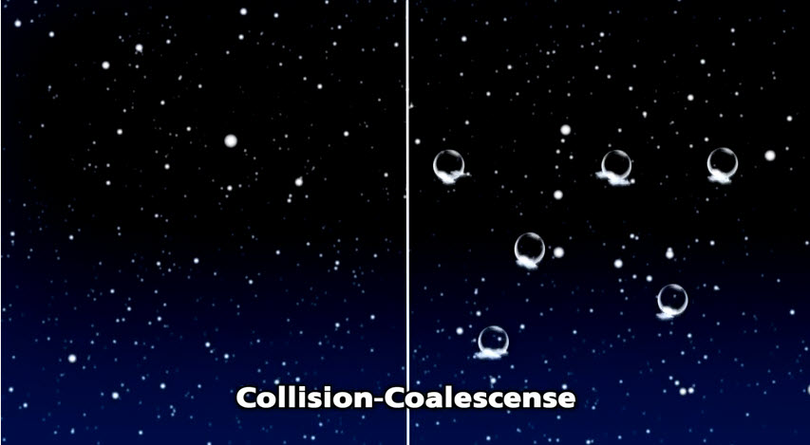
การชน

Slide 34
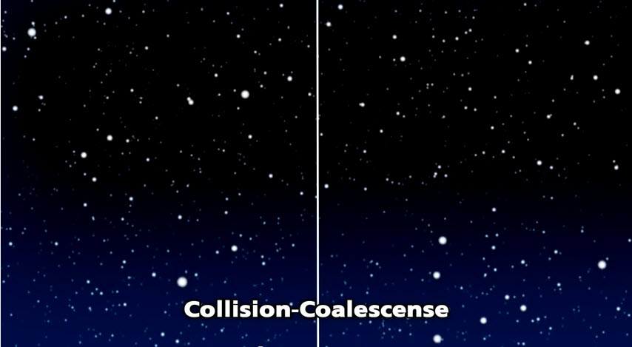

Slide 35
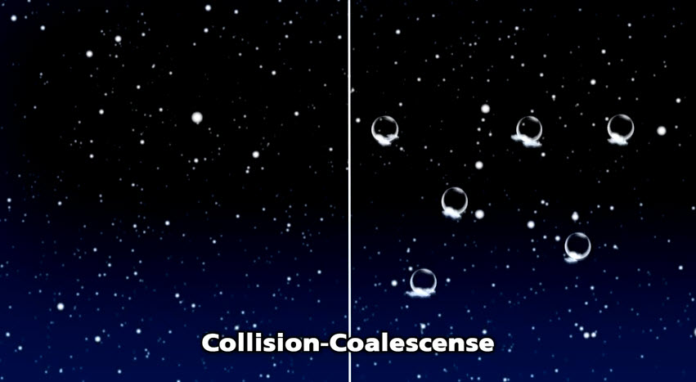

Slide 36
กรรมวิธีของการชนกันแล้วรวมตัวกัน (collision-coalescence-process) การจับตัวรวมกัน (capture process) หรือกรรมวิธีของฝนในเขตร้อน (warm rain process)
ในก้อนเมฆก้อนหนึ่งจะมีเม็ดเมฆ (cloud droplets) ขนาดต่างๆ หลายขนาด เม็ดเมฆขนาดใหญ่มีการเคลื่อนที่เร็วกว่าเม็ดเมฆขนาดเล็ก จึงเคลื่อนเข้าชนเม็ดขนาดเล็กในทางเดินของมัน จะมีอัตราและทิศของการเคลื่อนตัวต่างกับเม็ดเมฆขนาดเล็ก โดยเหตุนี้ เม็ดขนาดใหญ่และเล็กจึงชนกัน เกิดการรวมตัวให้มีขนาดใหญ่ยิ่งขึ้น (collision and coalescence) พฤติการณ์นี้จะเกิดซ้ำๆ ต่อเนื่องกันอย่างรวดเร็ว จนเกิดเม็ดน้ำใหญ่มาก และเม็ดใหญ่ๆ จะ แตกแยกออกแล้วเกิดกรรมวิธีซ้ำๆ กันอีก จนเกิดเป็นปฏิกิริยาลูกโซ่ ทำให้เกิดฝนมากได้ กรรมวิธีนี้เป็นกรรมวิธีของการเกิดฝนในเขตร้อน ซึ่งเมฆมีอุณหภูมิสูงกว่า 0°C

Slide 37
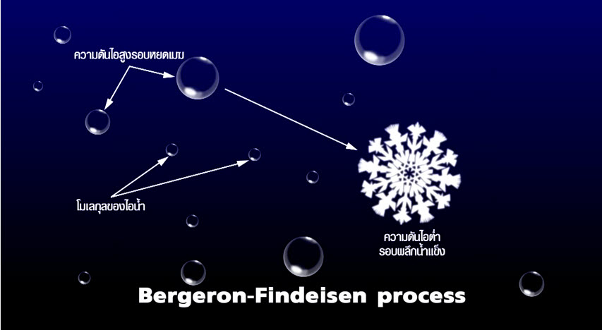

Slide 38
กรรมวิธีผลึกน้ำแข็ง หรือเบอร์เจอรอน-ฟินดีเซน (Bergeron-Findeisen process)
เป็นกระบวนการการเกิดฝน ในเขตที่มีอากาศหนาวเย็น เช่น ในเขตละติจูดสูง หรือบนเทือกเขาสูง รูปแบบของการเกิดหยาดน้ำฟ้าจะแตกต่างไปจากเขตร้อน ฝนซึ่งเกิดจากวิธีนี้ จะเกิดขึ้นในเมฆซึ่งมี ไอน้ำ ผลึกน้ำแข็งและน้ำปนกันอยู่ ซึ่งทั้งสามสภาวะจะอยู่ด้วยกันในเมฆที่มีอุณหภูมิต่ำกว่า 0°C (เมฆเย็น) หยดน้ำในก้อนเมฆนั้นไม่ได้แข็งตัวที่อุณหภมิ 0°C หากแต่แข็งตัวที่อุณหภูมิประมาณ -40°C และเราเรียกน้ำในสถานะของเหลวที่อุณหภูมิต่ำกว่า 0°C นี้ว่า “น้ำเย็นยิ่งยวด” (Supercooled water) เมื่อไอน้ำ ผลึกน้ำแข็ง และน้ำซึ่งเย็นกว่า 0°C อยู่ด้วยกันแล้วจะเกิดสภาวะไร้เสถียรภาพขึ้น เพราะความดันไอน้ำ (vapor pressure) ของเม็ดน้ำสูงกว่าความดันไอน้ำของผลึกน้ำแข็ง ฉะนั้นไอน้ำจะกลั่นตัวลงบนผลึกน้ำแข็ง และทำให้ผลึกน้ำแข็งมีเม็ดโตขึ้นเรื่อย ๆ น้ำซึ่งเย็นกว่า 0°C ก็จะระเหยไปเป็นไอน้ำและกลั่นตัวบนผลึกน้ำแข็งอีก กรรมวิธีนี้จะเกิดซ้ำๆ กันเรื่อยไป

Slide 39
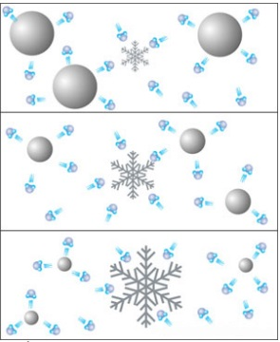

Slide 40
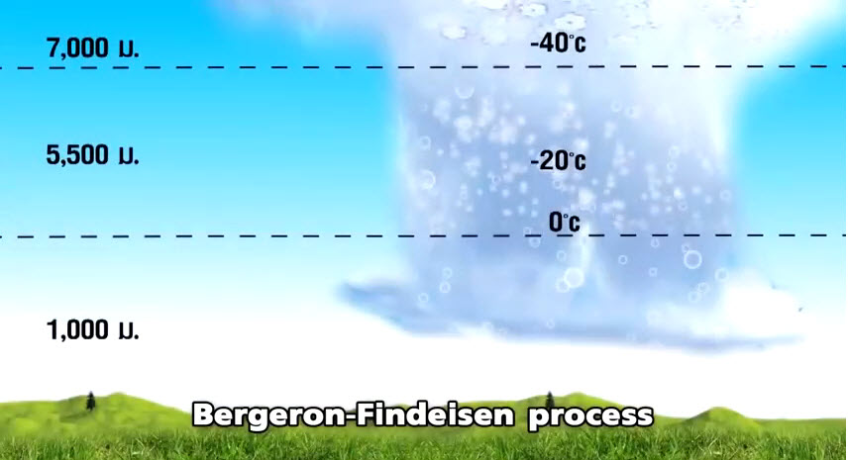

Slide 41
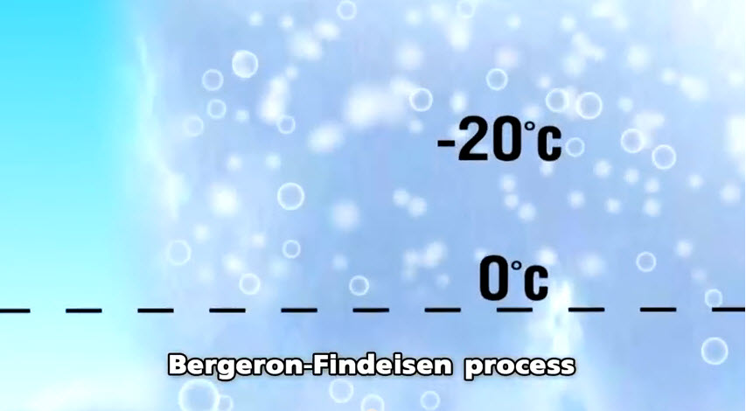

Slide 42
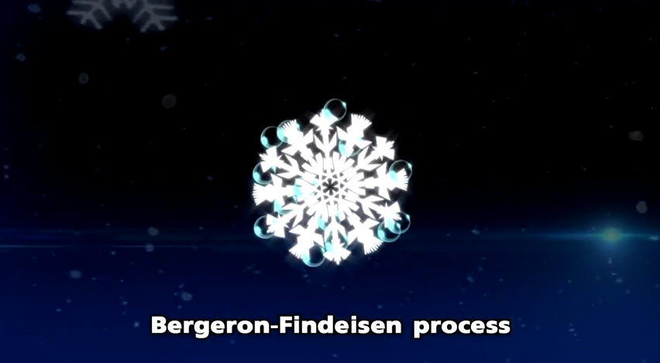

Slide 43


Slide 44


Slide 45


Slide 46


Slide 47


Slide 48


Slide 49


Slide 50


Slide 51


Slide 52


Slide 53


Slide 55


Slide 56


Slide 57


Slide 60

แล้วเราจะวัดปริมาณน้ำฝนอย่างไร?
  เราสามารถวัดปริมาณน้ำฝนได้โดยใช้ เครื่อวมือวัดปริมาณน้ำฝน (rain gauge)
กรวย
กระบอก
ขวดแก้ว

Slide 61
หมอกคืออะไร?
  หมอก เกิดจากไอน้ำเปลี่ยนสถานะเป็นหยดน้ำเล็กๆ (เกิดการควบแน่น) เช่นเดียวกับเมฆ
  แล้วหมอกต่างจากเมฆตรงไหน?
  หมอกต่างจากเมฆตรงที่ เมฆเกิดจากการควบแน่นโดยการยกตัวของอากาศทำให้เมฆลอยสูงขึ้นไปปะทะกับอากาศเย็น แต่หมอกเกิดจากการควบแน่นจากความเย็นของพื้นผิว หรือการเพิ่มปริมาณไอน้ำในอากาศ

Slide 62


น้ำค้างคืออะไร?
  น้ำค้าง (Dew) คือ หยดน้ำที่เกาะอยู่ตามใบหญ้า ใบไม้ หรือวัตถุที่วางอยู่ใกล้พื้นดิน
  น้ำค้างจะเกิดขึ้นได้ต่อเมื่อ อุณหภูมิของอากาศใกล้พื้นดินต่ำลงถึงจุดน้ำค้าง ทำให้ไอน้ำในอากาศเกิดการกลั่นตัวเป็นหยดน้ำ(มักเกิดตอนใกล้รุ่ง)
  จุดน้ำค้าง (Dew point) คือ จุดที่อุณหภูมิของอากาศที่อยู่รอบๆวัตถุต่ำลงจนเกิดน้ำค้างเกาะบนวัตถุนั้น

Slide 63


น้ำค้าง (แข็ง)?
  น้ำค้างแข็งกับน้ำค้างเหมือนหรือต่างกันไหม?
  น้ำค้างแข็ง คือ ผลึกน้ำแข็งที่เกาะตัวเป็นชั้นบางๆบนผิววัตถุที่มีอุณหภูมิต่ำกว่าจุดเยือกแข็ง (หยดน้ำกลายเป็นน้ำแข็ง)
  น้ำค้างแข็งจะต่างกับน้ำค้างตรงที่ สถานะ

Slide 64


ลูกเห็บ มาจากไหน?
  ลูกเห็บ เกิดจากละอองหยาดฝนซึ่งเย็นแบบยิ่งยวด (ยังอยู่ในสภาพของเหลวที่อุณหภูมิต่ำกว่าจุดเยือกแข็ง) ในเมฆฝน ปะทะกับวัตถุแข็ง เช่น ผงฝุ่น หรือ ก้อนลูกเห็บที่เกาะตัวอยู่ก่อนแล้ว และแข็งตัวเกาะรอบวัตถุนั้น ๆ เป็นก้อนลูกเห็บ

Slide 65

ลูกเห็บ
  ฝนลูกเห็บมักจะมากับ พายุฝนที่รุนแรง และมักจะมีอากาศเย็น โดยที่อุณหภูมิของชั้นอากาศที่อยู่สูงนั้นเย็นกว่าอากาศที่อยู่ต่ำมาก ลูกเห็บขนาดเล็กจะถูกพัดพาสะท้อนขึ้นลงอยุ่ระหว่างชั้นบรรยากาศที่อากาศเย็นและร้อน เนื่องจากการลอยตัวขึ้นของอากาศร้อนและแรงดึงดูดของโลก ลูกเห็บที่ลอยตัวอยู่นานก็จะมีขนาดใหญ่

Slide 66


หิมะ
  หิมะ เป็นรูปหนึ่งของการตกลงมาของน้ำจากบรรยากาศ อยู่ในรูปของผลึกน้ำแข็งจำนวนมากเรียก เกล็ดหิมะ จับตัวรวมกันเป็นก้อน ดังนั้นหิมะจึงมีเนื้อที่หยาบเป็นเกล็ด และมีโครงสร้างที่กลวงจึงมีความนุ่มเมื่อสัมผัส
  หิมะนั้นเกิดจากละอองน้ำเกิดการเกาะรวมตัวกันในชั้นบรรยากาศที่อุณหภูมิต่ำว่า 0°C (32°F) และตกลงมา

Slide 72
การพยากรณ์อากาศ
ศัพท์ที่ควรรู้
    การพยากรณ์อากาศ คือ การคาดคะเนลักษณะอากาศล่วงหน้า โดยเจ้าหน้าที่ของกรมอุตุนิยมวิทยา
    อุตุนิยมวิทยา คือ วิชาวิทยาศาสตร์ที่ศึกษาเกี่ยวกับอากาศ และการเปลี่ยนแปลงของอากาศ
    แผนที่อากาศ คือ แผนที่ที่แสดงลักษณะของอากาศในเวลาขณะใดขณะหนึ่งที่ผ่านมาในแต่ละวัน

Slide 73
การตรวจสภาพอากาศต้องใช้ข้อมูลอะไรบ้าง?
ในการเก็บข้อมูลการตรวจสภาพอากาศ จะอาศัยเครื่องมือหลายๆอย่างประกอบกัน ได้แก่
- Thermometer
- Hygrometer
- Rain gauge
- Wind vane
- Anemometer
- เรดาร์ตรวจอากาศ
- บอลลูนตรวจอากาศ
- ดาวเทียมอุตุนิยมวิทยา

Slide 74


สัญลักษณ์บนแผนที่อากาศ
สัญลักษณ์แสดงลักษณะของสภาพอากาศ

Slide 75
ทัศนวิสัย
ทัศนวิสัย เลวมาก (Bad) เห็นได้ไม่เกิน 1 กิโลเมตร
ทัศนวิสัย เลว (Mist) เห็นได้ระหว่าง 1-2 กิโลเมตร
ทัศนวิสัย ค่อนข้างเลว (Poor) เห็นได้ระหว่าง 2-4 กิโลเมตร
ทัศนวิสัย พอประมาณ (Moderate) เห็นได้ระหว่าง 4-10 กิโลเมตร
ทัศนวิสัย ดี (Good) เห็นได้ตั้งแต่ 10 กิโลเมตรขึ้นไป

Slide 76

การแปลความหมายค่ารหัสทัศนวิสัย
มีเลขตั้งแต่ 01-99 ซึ่งถอดรหัสได้ดังนี้
1) ถ้าเลขมีค่าตั้งแต่ 01-50 ให้เติมจุดทศนิยมหมายถึงระหว่างตัวเลขทั้ง 2 ค่าที่อ่านจะเป็นจำนวนกิโลเมตรที่สามารถมองเห็นได้ เช่น รหัส เป็น 08 หมายถึง ทัศนวิสัยเห็นได้ไกล 0.8 กิโลเมตร หรือ 35 หมายถึง ทัศนวิสัยมองเห็นได้ไกล 3.5 กิโลเมตร (ตัวเลขตั้งแต่ 51-55 ไม่ใช้)

Slide 77
การแปลความหมายค่ารหัสทัศนวิสัย
2) ถ้าเลขมีค่าตั้งแต่ 56-80 ให้เอา 50 ลบออกจากตัวเลขรหัสนั้น จะเป็นค่าทัศนวิสัยที่สามารถมองเห็นได้ เช่น 72 ถอดรหัส ได้ว่า 72-50 = 22 หมายถึง ทัศนวิสัยมองเห็นได้ไกล 22 กิโลเมตร 58 ถอดรหัสได้ว่า 58-50 = 8 หมายถึง ทัศนวิสัยเห็นได้ไกล 8 กิโลเมตร
3) ถ้าเลขรหัสมีค่า 81-88 ให้เอา 5 คูณหลักหน่วย แล้วบวกด้วย 30 จะได้ค่าทัศนวิสัย เช่น 83 ถอดรหัสได้ว่า 5x3 = 15 เอาไปบวก 30 = 45 หมายถึง ทัศนวิสัยที่มองเห็นได้ 45 กิโลเมตร
4) ถ้ารหัสตั้งแต่ 89-99 มีความหมายดังนี้

Slide 78

การแปลความหมายค่ารหัสทัศนวิสัย
รหัส | ความหมาย | รหัส | ความหมาย
89 90 91 92 93 94 | ทัศนวิสัยมองเห็นได้เกิน 70 กิโลเมตร มองเห็นได้น้อยกว่า 0.05 กิโลเมตร มองเห็นได้ในระยะ 0.05 กิโลเมตร มองเห็นได้ในระยะ 0.2 กิโลเมตร มองเห็นได้ในระยะ 0.5 กิโลเมตร มองเห็นได้ในระยะ 1 กิโลเมตร | 95 96 97 98 99 | มองเห็นได้ในระยะ 2 กิโลเมตร มองเห็นได้ในระยะ 4 กิโลเมตร มองเห็นได้ในระยะ 10 กิโลเมตร มองเห็นได้ในระยะ 20 กิโลเมตร มองเห็นได้ในระยะ 50 กิโลเมตรหรือมากกว่า
มีข้อสังเกตจากการใช้ตัวเลขรหัสว่าอาจแปลค่าซ้ำกันได้ เช่น 92 กับ 02, 93 กับ 05, 94 กับ 10, 95 กับ 20 และ 96 กับ 40 ในกรณีเช่นนี้นักอุตุนิยมวิทยามักนิยมใช้รหัสตัวเลขตามข้อ 4)

Slide 79


Slide 80


Slide 81


Slide 82


Slide 83

สัญลักษณ์แสดงข้อมูลที่สถานีตรวจอากาศผิวพื้น
ที่มา :http://cimss.ssec.wisc.edu/wxwise/station/page3.html

Slide 84


Slide 85


Slide 86










ในแผนที่อากาศมีอะไร?
สัญลักษณ์แสดงปริมาณเมฆที่ใช้ในแผนที่อากาศ

Slide 87

ในแผนที่อากาศมีอะไร?
สัญลักษณ์แสดงสภาพอากาศปัจจุบัน

Slide 88


ฝนตกปรอยๆ
ฟ้าหลัว
ฝนหิมะ

Slide 89
สัญลักษณ์และความหมายการเพิ่มลดของความกดอากาศ

Slide 90
ในแผนที่อากาศมีอะไร?
สัญลักษณ์แสดงชนิดของเมฆ
สัญลักษณ์
เซอรัส Ci
เซอโรคิวมูลัส Cc
เซอโรสเตรตัส Cs
อัลโตคิวมูลัส Ac
อัลโตสเตรตัส As
นิมโบสเตรตัส Ns
สเตรโตคิวมูลัส Sc
สเตรตัส St
คิวมูลัส Cu
คิวมูโลนิมบัส Cb

Slide 91

ในแผนที่อากาศมีอะไร?
สัญลักษณ์แสดงชนิดของเมฆชั้นสูง

Slide 92

ในแผนที่อากาศมีอะไร?
สัญลักษณ์แสดงชนิดของเมฆชั้นกลาง

Slide 93

ในแผนที่อากาศมีอะไร?
สัญลักษณ์แสดงชนิดของเมฆชั้นต่ำ

Slide 94

ในแผนที่อากาศมีอะไร?

Slide 95
สัญลักษณ์แสดงข้อมูลที่สถานีตรวจอากาศผิวพื้น
ที่มา :http://cimss.ssec.wisc.edu/wxwise/station/page3.html

Slide 96
Thank you for your attention!
ดร.เทพพร โลมารักษ์, Ed.D (Science Education)
คณะครุศาสตร์ สาขาวิทยาศาสตร์
มหาวิทยาลัยราชภัฏบุรีรัมย์
E-mail: tlomarak@gmail.com

